Slide 1
ФИЗИКА · 11-СЫНЫП · 42-САБАҚ
Жарықтың интерференциясы
Бөлім: Толқындық оптика
Құндылық: Бірлік және ынтымақ

Slide 2
Сабақтың мақсаты Сабақтың басы · 6 мин
Сабақ соңында біз:
1
жұқа пленкадағы интерференцияны сипаттайды
2
шағылған жарықтағы max/min шарттарын анықтайды
3
пленка қалыңдығы мен жарық түсінің байланысын есептейді
4
интерференцияның техникадағы қолданылуын (ағарту, голография) талдайды
Оқу мақсаты: 11.6.1.3 - механикалық және жарық толқындарының интерференциялық көріністеріне салыстырмалы талдау жүргізу; · 11.6.1.4 - жұқа пленкаға түскен және шағылған жарықтардан пайда болған интерференциялық максимумдар мен миниму
Жарықтың интерференциясы
2

Slide 3
Білімді өзектендіру Сабақтың басы · 6 мин
«Ыстық орындық»
Өткен тақырып: Жарықтың интерференциясы
Бір оқушы тақта алдындағы орындыққа отырады, сынып «Жарықтың интерференциясы» тақырыбы бойынша 4–5 сұрақ қояды.
«Бірлік бар жерде – тірлік бар» (халық мақалы).»
—
Жарықтың интерференциясы
3

Slide 4
Проблемалық жағдаят Сабақтың басы · 5 мин
Сабын көпіршігі мен судағы мұнай дағы неге түрлі-түсті болып көрінеді?
?
Болжамдарыңды айтыңдар! Бүгінгі сабақтың тақырыбы қандай болуы мүмкін?
Жарықтың интерференциясы
4

Slide 5
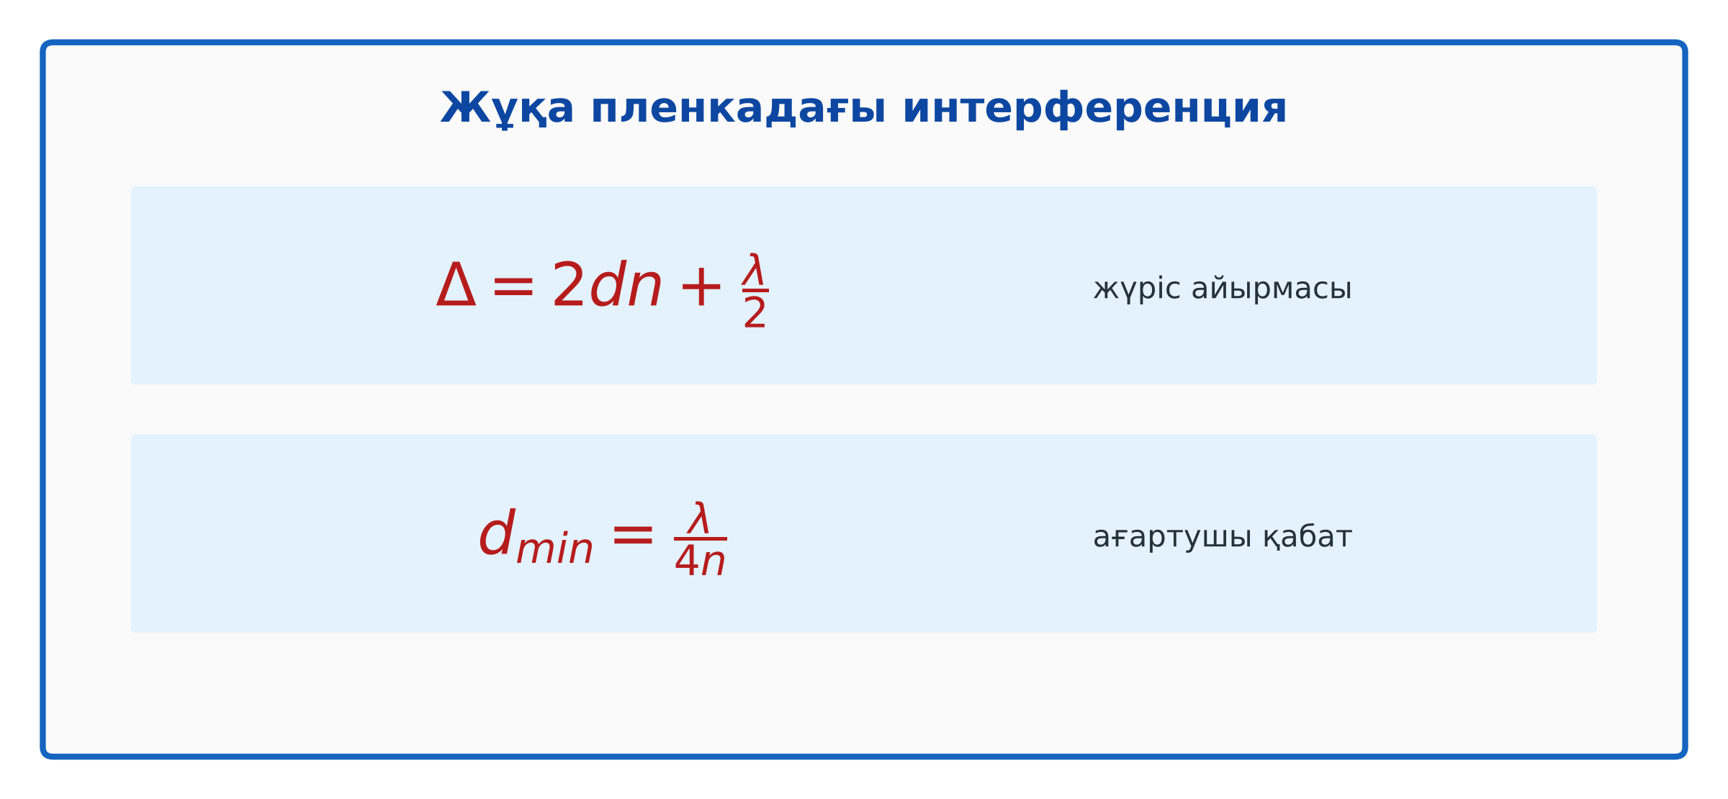
Жаңа білім Сабақтың ортасы · 12 мин
Жарықтың интерференциясы
Жұқа пленка: жоғарғы және төменгі беттен шағылған сәулелер интерференцияланады.
Жүріс айырмасы Δ = 2dn (+ λ/2 тығыз ортадан шағылғанда).
Оптиканы ағарту: d = λ/(4n) қабат – шағылуды жояды.
Ньютон сақиналары, интерферометрлер.
Жарықтың интерференциясы
5

Slide 6
Негізгі формулалар мен ұғымдар Сабақтың ортасы · 12 мин
Есте сақта
Жүріс айырмасы Δ = 2dn (+ λ/2 тығыз ортадан шағылғанда).
1
Оптиканы ағарту: d = λ/(4n) қабат – шағылуды жояды.
2
Жарықтың интерференциясы
6

Slide 7

Виртуалды зертхана Сабақтың ортасы · 12 мин
PhET симуляциясы
1
Симуляцияны QR-код арқылы ашыңдар
2
Параметрлерді өзгертіп, нәтижені бақылаңдар
3
Қандай шама қалай өзгереді? Қорытындыны дәптерге жазыңдар
phet.colorado.edu/en/simulations/wave-interference
Жарықтың интерференциясы
7

Slide 8
Бекіту: «Карусель» Сабақтың ортасы · 7 мин
Карусель
Топтар кезекпен әр үстелдегі тапсырманы орындап, келесіге ауысады, алдыңғы топтың шешімін тексереді.
ТАПСЫРМА
Үлгі: n = 1,38 ағарту қабаты λ = 550 нм үшін: d = 550/(4·1,38) ≈ 100 нм.
Жарықтың интерференциясы
8

Slide 9
Сергіту сәті Сабақтың ортасы · 2 мин
Сергіп алайық
«Молекулалар». Оқушылар қатты дене, сұйық, газ молекулаларының қозғалысын қимылмен көрсетеді.
Жарықтың интерференциясы
9

Slide 10
Деңгейлік тапсырмалар Сабақтың ортасы · 11 мин
Деңгейіңді таңда
A
B
C
A деңгейі
B деңгейі
C деңгейі
білу, түсіну
қолдану
талдау, жинақтау
А деңгейін орындасаң — В деңгейіне өт!
Жарықтың интерференциясы
10

Slide 11
А деңгейі: білу, түсіну Сабақтың ортасы · 11 мин
A
Жұқа пленкада қандай екі толқын интерференцияланады?
Жауабы
Жоғарғы және төменгі беттен шағылған.
Жарықтың интерференциясы
11

Slide 12
В деңгейі: қолдану Сабақтың ортасы · 11 мин
B
Сабын пленкасы (n = 1,33) қалыңдығы 100 нм. Шағылған жарықта қай λ күшейеді (k = 0)?
Жауабы
2dn + λ/2 = λ → λ = 4dn ≈ 532 нм (жасыл).
Жарықтың интерференциясы
12

Slide 13
С деңгейі: талдау, жинақтау Сабақтың ортасы · 11 мин
C
Фотоаппарат объективі неге күлгін-көгілдір реңк береді? Ағарту қабатының жұмысын түсіндір.
Жауабы
Қабат жасыл үшін есептелген; шеткі (қызыл, күлгін) түстер толық жойылмай шағылады.
Жарықтың интерференциясы
13

Slide 14

Бекіту: Google Forms викторинасы Сабақтың соңы · 7 мин
Тез жауап бер
1
Ағарту қабатының қалыңдығы?
λ/4n
2
Сабын көпіршігінің түсі?
интерференция
3
Δ = 2dn – не?
жүріс айырмасы
Google Forms
Жарықтың интерференциясы
14

Slide 15
Рефлексия Сабақтың соңы · 7 мин
«Бағдаршам»
жасыл – бәрін түсіндім; сары – сұрағым бар; қызыл – көмек керек.
9–10 балл
Өте жақсы
7–8 балл
Жақсы
5–6 балл
Қанағаттанарлық
0–4 балл
Қолдау қажет
Жарықтың интерференциясы
15

Slide 16
Үй тапсырмасы Сабақтың соңы
Үйде орында
A
B
C
3 есеп.
Сабын пленкасындағы түстерді бақылау.
Голография туралы.
Жарықтың интерференциясы
16

Slide 17
Сабаққа белсенді қатысқандарыңа рахмет!
«Бірлік бар жерде – тірлік бар» (халық мақалы).»
—

